Slide 1
CÁC SỐ ĐẾN 100
Chủ đề
6
Bµi 21
SỐ CÓ HAI CHỮ SỐ
TIẾT 6

Slide 2
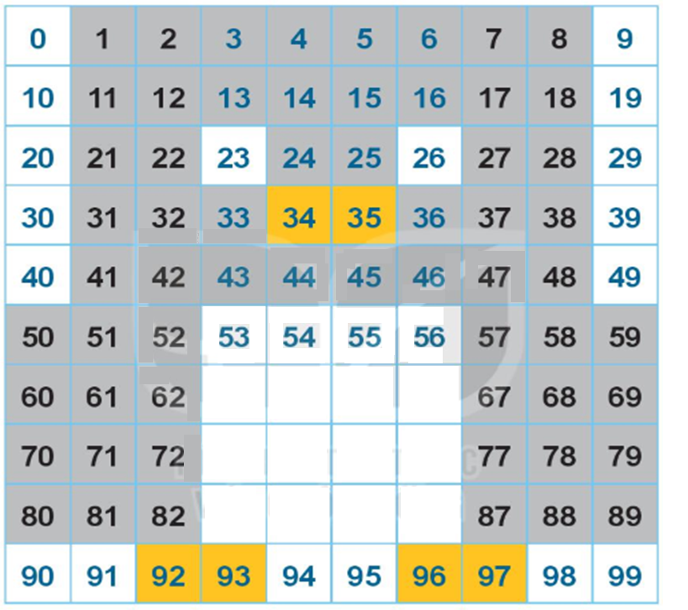
1
Số?
63
64
65
66
73
74
75
76
83
84
85
86

Slide 3
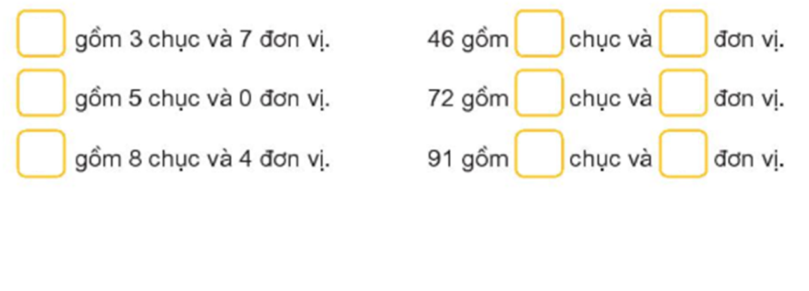
2
Số?
37
4
6
50
7
2
84
9
1

Slide 4
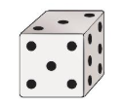

Slide 5
